Slide 1
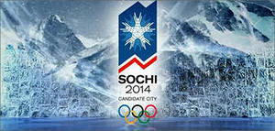
Официальное название игр: XXII зимние Олимпийские игры в г. Сочи 2014
но

Slide 2
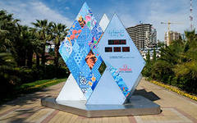
ОЛИМПИЙСКИЕ ЧАСЫ
но

Slide 3
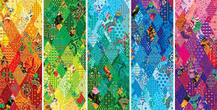
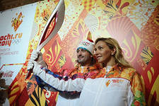
СИМВОЛИКА ОЛИМПИЙСКИХ ИГР ЦВЕТА ЭКИПИРОВКИ
но

Slide 4
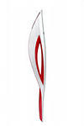
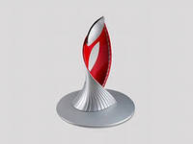
СИМВОЛИКА ОЛИМПИЙСКИХ ИГР ЧАША И ФАКЕЛ

Slide 5
ОЛИМПИЙСКАЯ ЭМБЛЕМА
но

Slide 6
ТАЛИСМАНЫ ОЛИМПИАДЫ СОЧИ 2014
но

Slide 7
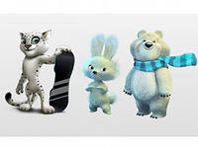
ТАЛИСМАНЫ ОЛИМПИАДЫ
но

Slide 8
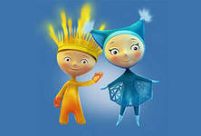
ТАЛИСМАНЫ ПАРАЛИМПИЙСКИХ ИГР
но

Slide 9
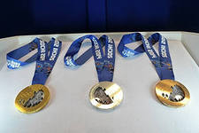
МЕДАЛИ ОЛИМПИАДЫ
но

